Slide 1
ВСП «Київський фаховий коледж морського і річкового флоту та транспортних технологій НТУ»
Циклова комісія «Програмування, інформатики та математично-прикладних дисциплін»
КУРСОВИЙ ПРОЄКТ
Автоматизована інформаційно-пошукова система
«Розподіл учбового навантаження»
з дисципліни «Основи програмування та алгоритмічні мови»
ВИКОНАВ
КЕРІВНИК
Чепурняк О. В.
Зелінська К. О.
здобувач освіти ІІ курсу, група ПР-214
спеціальність 121 «Інженерія програмного забезпечення»
Київ · 2026

Slide 2
РОЗДІЛ 1 · ВСТУП
Актуальність та мета
4
Проблема:
Ручний облік навчального навантаження потребує багато часу, не забезпечує контролю зв'язків між даними та призводить до помилок у розподілі годин між викладачами, групами і дисциплінами.
Мета роботи:
основні сутності системи
Розробка консольної програми мовою C++, яка автоматизує ведення навчальних даних і розподіл навантаження між викладачами, групами та дисциплінами.
викладачі · дисципліни · групи · навантаження
Облік ускладнюється при ручному веденні
Об'єкт дослідження:
процес ведення навчальних даних і розподілу навантаження у закладі освіти.
Курсовий проєкт · ПР-214 · 2026
2 / 19

Slide 3






РОЗДІЛ 1 · ПОСТАНОВКА
Завдання роботи
01
02
03
Аналіз предметної області
Структури даних
Модульна структура
Вивчення матеріалів, виявлення основних об'єктів та проблем ручного обліку
Розробка внутрішніх моделей для збереження інформації
Проєктування архітектури з поділом на шари UI, Service, Repository, Storage
04
05
06
CRUD-операції
Перевірка коректності
Тестування та інструкція
Реалізація додавання, перегляду, редагування та видалення записів
Контроль квот викладачів, валідація введення, перевірка зв'язків
Ручне тестування основних сценаріїв, складання інструкції користувача
Курсовий проєкт · ПР-214 · 2026
3 / 19

Slide 4




РОЗДІЛ 1.1 · ПРЕДМЕТНА ОБЛАСТЬ
Основні об'єкти системи
01
Викладач
Облік викладачів та контроль їх навантаження за квотою годин
id · full_name · digital_commission · quota
02
Дисципліна
Облік навчальних предметів і ліміту годин
id · name · quota
03
Навчальна група
Прив'язка навантаження до конкретної групи здобувачів освіти
id · name · course · speciality
04
Навантаження
Центральний об'єкт системи — поєднує викладачів, групи та дисципліну
id · teacher_ids · group_ids · discipline_id · lectures · practical · lab · seminars · cons
Курсовий проєкт · ПР-214 · 2026
4 / 19

Slide 5
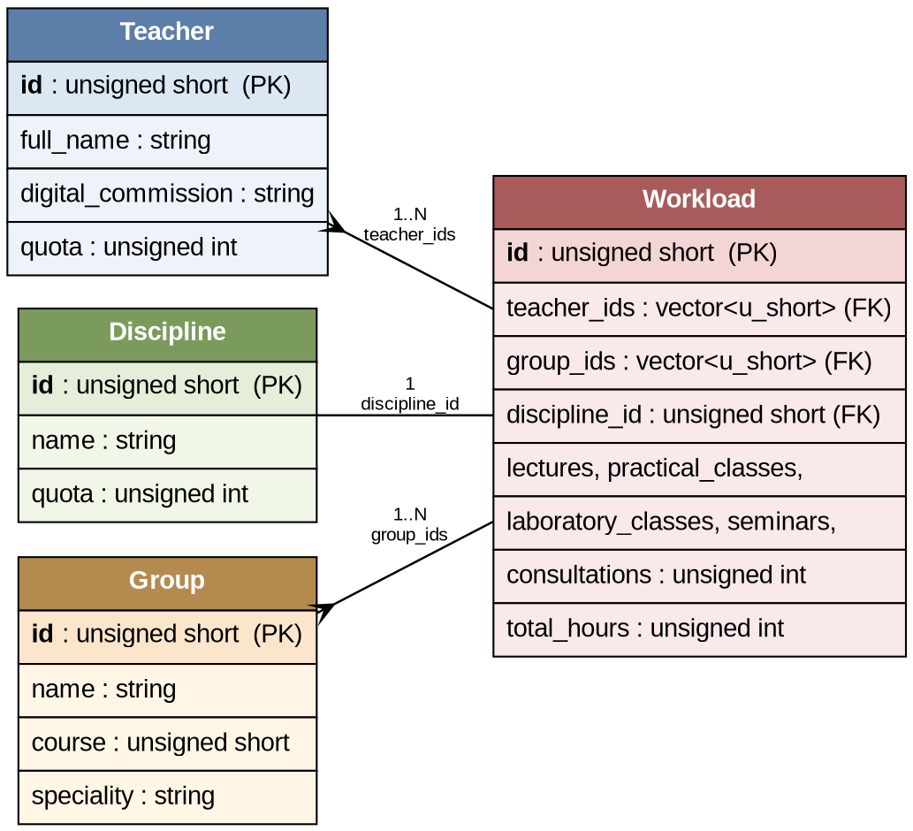

РОЗДІЛ 1.1 · КОНЦЕПТУАЛЬНА МОДЕЛЬ
Зв'язки між сутностями
Ключова логіка:
Workload — центральна сутність, що пов'язує всіх інших
Один запис навантаження може містити декількох викладачів і груп
Контроль квот: total_hours ≤ quota викладача та дисципліни
Усі зв'язки реалізовано через масиви ID, а не через окремі таблиці
Рисунок 1.2 — Концептуальна модель даних (Пояснювальна записка)
Курсовий проєкт · ПР-214 · 2026
5 / 19

Slide 6
РОЗДІЛ 2.2 · СПЕЦІАЛЬНИЙ РОЗДІЛ
Архітектура системи
Рисунок 2.1 — Архітектура програмної системи
Принцип послідовної взаємодії шарів
Користувач → інтерфейс викликає сервіси → сервіси перевіряють правила → репозиторії читають/пишуть → сховище працює з JSON-файлами
UI
Services
Repositories
Storage
Utils
main.cpp · ui.cpp · input.cpp · menu_handlers.cpp · search.cpp
teacher_service · group_service · discipline_service · workload_service
*_repository.cpp
json_storage.cpp
string_utils.cpp
Меню, введення, виведення
Бізнес-логіка, валідація
CRUD-операції над даними
Робота з JSON-файлами
Допоміжні функції
Курсовий проєкт · ПР-214 · 2026
6 / 19

Slide 7
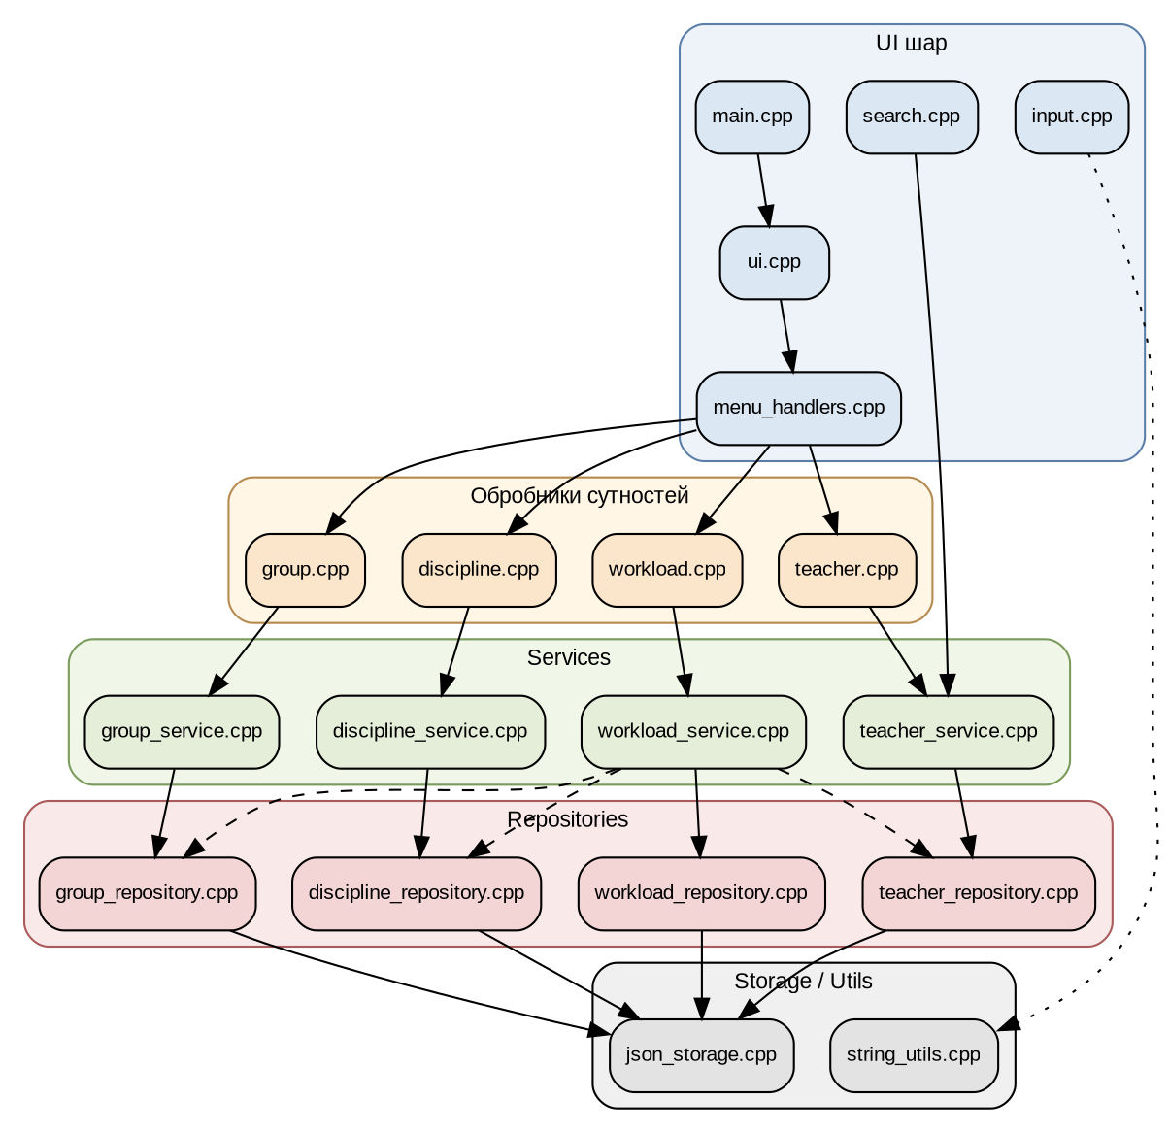
РОЗДІЛ 2.2.1 · СТРУКТУРА КОДУ
Модульний склад програми
Ключові функції:
ShowObjects()
виводить головне меню
HandleCrudMenu()
обробляє CRUD-операції
ValidateTeacher()
перевірка даних викладача
ValidateWorkload()
перевірка навантаження та квот
ReadJsonArray()
читає JSON-масив із файлу
WriteJsonArray()
записує JSON-масив у файл
HandleSearchMenu()
пошук за всіма сутностями
Курсовий проєкт · ПР-214 · 2026
7 / 19
Рисунок 2.3 — Зв'язки між модулями

Slide 8
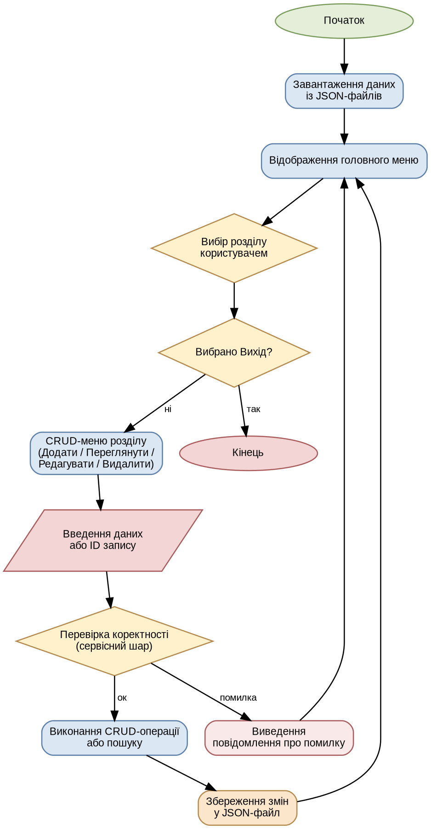
РОЗДІЛ 2.2.2 · ЛОГІЧНА СТРУКТУРА
Алгоритм роботи програми
1
Запуск програми та ініціалізація
2
Завантаження даних із JSON-файлів
3
Відображення головного меню
4
Вибір розділу користувачем
5
Введення даних або ID запису
6
Перевірка коректності (Service)
7
Виконання CRUD-операції або пошуку
8
Збереження змін у JSON-файли
9
Повернення до меню або вихід
Курсовий проєкт · ПР-214 · 2026
8 / 19
Рисунок 2.4 — Алгоритм роботи

Slide 9
РОЗДІЛ 2.3 · ФАЙЛОВА ОРГАНІЗАЦІЯ
Повна структура проєкту
CourseProject/
├── include/ ← заголовки (.h)
│ ├── common/operation_result.h результат операції
│ ├── headers/ UI-обробники сутностей
│ │ └── {teacher,discipline,group,workload}.h
│ ├── repositories/ CRUD-інтерфейси
│ │ └── {teacher,discipline,group,workload}_repository.h
│ ├── services/ бізнес-логіка
│ │ └── {teacher,discipline,group,workload}_service.h
│ ├── storage/json_storage.h робота з файлами
│ ├── ui/{input,menu_handlers,search,table}.h
│ ├── utils/string_utils.h
│ ├── nlohmann/json.hpp зовнішня бібліотека
│ ├── models.h ← всі моделі даних
│ └── ui.h
├── src/ ← реалізації (.cpp)
│ ├── app/
│ │ ├── repositories/*.cpp (4 файли)
│ │ └── {teacher,discipline,group,workload}.cpp
│ ├── services/*_service.cpp (4 файли)
│ ├── storage/json_storage.cpp
│ ├── ui/{input,menu_handlers,search}.cpp
│ ├── utils/string_utils.cpp
│ ├── main.cpp ← точка входу
│ └── ui.cpp
├── Output/ ← дані (створюються
│ └── {Teachers,Disciplines, автоматично)
│ Groups,Workloads}.json
├── CMakeLists.txt
├── build.sh / build.bat / run.sh / run.bat
└── README.md
Принцип організації:
1
include/
Заголовки .h — оголошення функцій і класів. Відокремлено від реалізації для чистих залежностей.
2
src/
Реалізації .cpp — повна логіка програми. Кожен файл відповідає за одну сутність або шар.
3
Output/
Дані в JSON-форматі. Створюється автоматично при першому збереженні.
4
Скрипти
build.sh / .bat — збірка; run.sh / .bat — запуск. Працюють на Linux і Windows.
5
nlohmann/
Header-only бібліотека для JSON. Не потребує окремої збірки.
Курсовий проєкт · ПР-214 · 2026
9 / 19

Slide 10
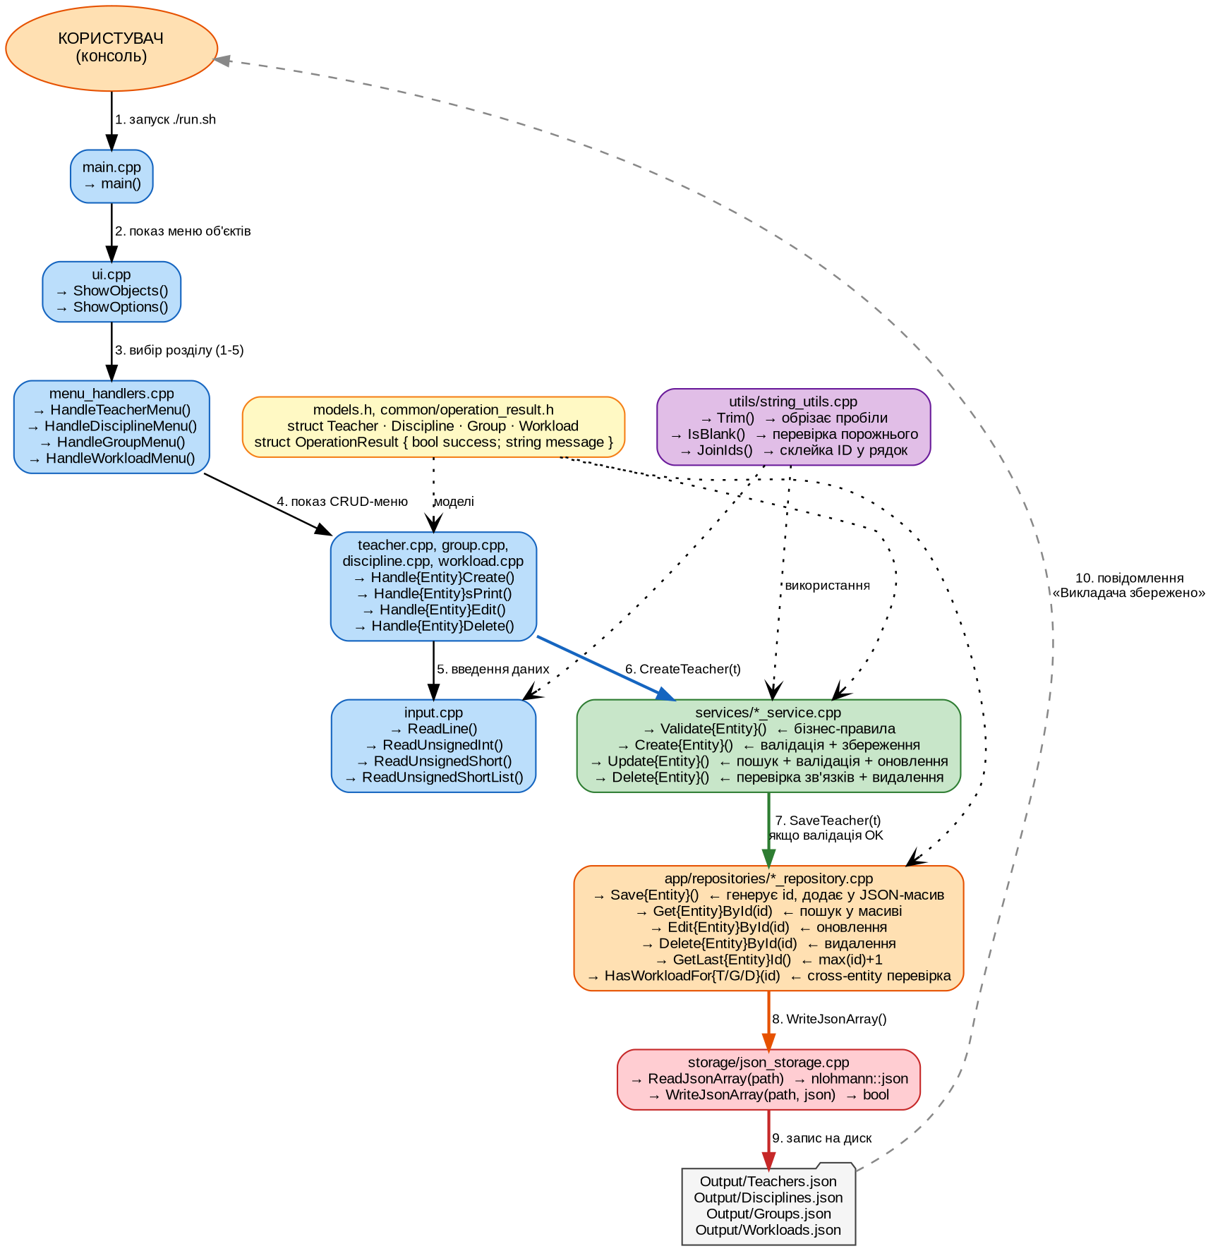
РОЗДІЛ 2.2 · ПОТІК ДАНИХ
Детальна схема взаємодії файлів
Порядок виклику функцій:
1
Користувач запускає програму
2
main() викликає ShowObjects()
3
Меню → користувач обирає 1–5
4
menu_handlers викликає Handle{Entity}Menu()
5
input.cpp читає дані з консолі
6
UI передає модель у Service
7
Service викликає Validate, потім Repository
8
Repository → WriteJsonArray()
9
Дані записуються у JSON
10
Повертається OperationResult з повідомленням
Курсовий проєкт · ПР-214 · 2026
10 / 19

Slide 11
РОЗДІЛ 2.2 · ПОВНИЙ ОПИС
Усі функції системи за шарами
UI layer
Service layer
Repository layer
Storage + Utils
main()
ValidateTeacher()
SaveTeacher()
ReadJsonArray(path)
точка входу
ПІБ, комісія, квота > 0
додає у JSON
читання масиву
ShowObjects()
CreateTeacher()
GetTeacherById()
WriteJsonArray(path, j)
головне меню
валідація + Save
пошук по id
запис із форматуванням
ShowOptions()
UpdateTeacher()
EditTeacherById()
Trim(s)
CRUD-меню
пошук + валід. + Edit
оновлення
обрізати пробіли
HandleTeacherMenu()
DeleteTeacher()
DeleteTeacherById()
IsBlank(s)
розділ викладачів
перевірка зв'язків + Del
видалення
перевірка порожнього
HandleDisciplineMenu()
ValidateDiscipline()
GetLastTeacherId()
JoinIds(vec)
розділ дисциплін
назва, години > 0
max(id) + 1
склейка ID '1,2,3'
HandleGroupMenu()
CreateDiscipline()
SaveDiscipline()
розділ груп
+ перевірка квоти
аналогічно
OperationResult::Ok()
HandleWorkloadMenu()
ValidateGroup()
SaveGroup()
успіх
розділ навантаження
назва, курс 1-4
аналогічно
OperationResult::Fail(m)
HandleSearchMenu()
CreateGroup()
SaveWorkload()
помилка з повідомленням
пошук
+ спеціальність
+ розрахунок total_hours
nlohmann::json
Handle*Create()
ValidateWorkload()
GetWorkloads()
(зовнішня)
введення + створення
ID існують, без дублів
всі записи
parse / dump
Handle*Print()
CreateWorkload()
HasWorkloadForTeacher()
JSON ↔ string
виведення таблиці
+ контроль квот
перевірка зв'язку
Handle*Edit()
UpdateWorkload()
HasWorkloadForGroup()
редагування за ID
+ виключення поточного
перевірка зв'язку
Handle*Delete()
DeleteWorkload()
HasWorkloadForDiscipl()
видалення за ID
без зв'язків
перевірка зв'язку
ReadLine() / ReadUInt()
введення даних
Курсовий проєкт · ПР-214 · 2026
11 / 19

Slide 12






РОЗДІЛ 2.3 · ІНСТРУМЕНТАРІЙ
Засоби програмування
C++ 20
nlohmann/json
CMake
Сучасний стандарт мови, структури, вектори, файли
Header-only бібліотека для роботи з JSON-форматом
Система збірки крос-платформних проєктів
g++ / MSVC
VS Code
build.sh / .bat
Компілятори C++20 для Linux та Windows
Середовище розробки з підсвіткою синтаксису та налагодженням
Скрипти для зручної збірки та запуску на різних ОС
Курсовий проєкт · ПР-214 · 2026
12 / 19

Slide 13
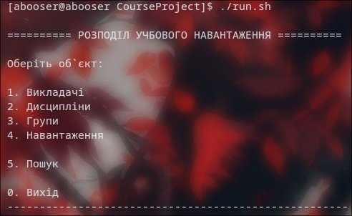
РОЗДІЛ 3 · РОБОТА ПРОГРАМИ
Демонстрація: головне меню
Що бачить користувач:
1.
Викладачі
управління викладачами та їх квотами
2.
Дисципліни
перелік предметів і лімітів годин
3.
Групи
навчальні групи з курсом і спеціальністю
4.
Навантаження
центральна сутність — розподіл годин
5.
Пошук
глобальний пошук по всіх сутностях
0.
Вихід
коректне завершення програми
Курсовий проєкт · ПР-214 · 2026
13 / 19

Slide 14
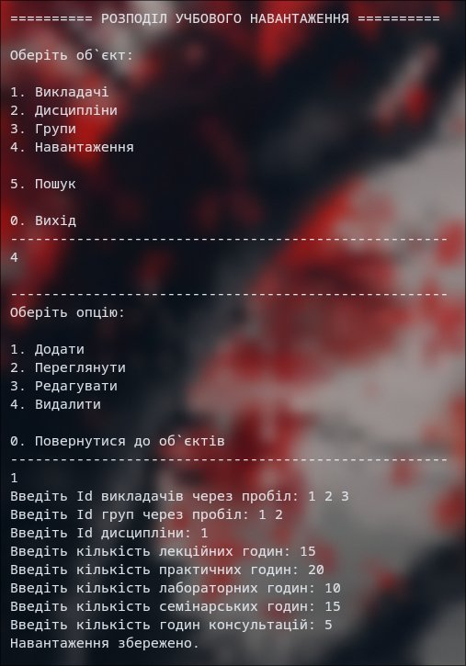
РОЗДІЛ 3 · РОБОТА ПРОГРАМИ
Демонстрація: створення навантаження
Автоматичний підрахунок:
Результат у JSON:
total_hours =
{
"id": 1,
"teacher_ids": [1, 2, 3],
"group_ids": [1, 2],
"discipline_id": 1,
"lectures": 15,
"practical_classes": 20,
"laboratory_classes": 10,
"seminars": 15,
"consultations": 5,
"total_hours": 65
}
lectures + practical
+ laboratory + seminars
+ consultations
Користувач вводить:
ID викладачів (через пробіл)
ID груп (через пробіл)
ID дисципліни
Лекції, практичні, лабораторні
Семінари, консультації
Введення даних
Курсовий проєкт · ПР-214 · 2026
14 / 19

Slide 15
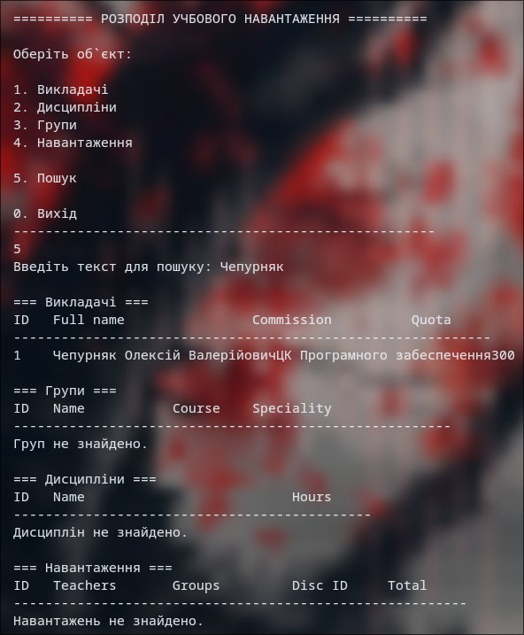
РОЗДІЛ 3 · РОБОТА ПРОГРАМИ
Демонстрація: пошук інформації
Принцип пошуку:
Один текстовий запит → паралельний пошук у всіх 4 розділах системи. Регістр символів не враховується.
Розділи пошуку:
Викладачі
ПІБ або цифрова комісія
Групи
назва групи або спеціальність
Дисципліни
назва дисципліни
Навантаження
ID викладача / групи / дисципліни / години
Пошук «Чепурняк» по всіх розділах
Курсовий проєкт · ПР-214 · 2026
15 / 19

Slide 16
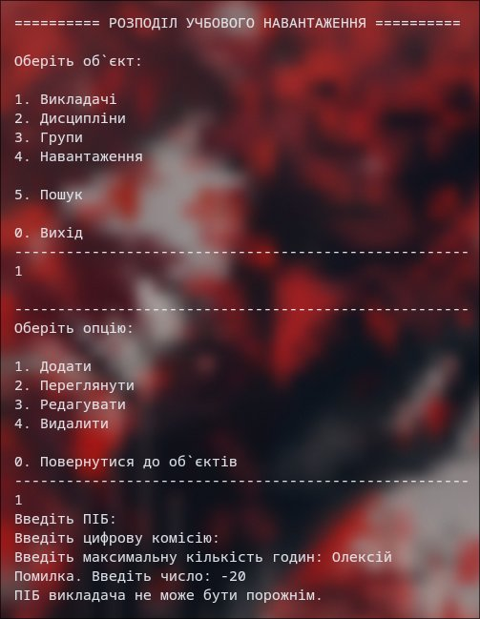
РОЗДІЛ 2.4 · ЗАХИСТ ВІД ПОМИЛОК
Бізнес-правила та валідація
Правила перевірки даних:
Перевірка
Результат при помилці
Порожнє ПІБ
Викладач не створюється
Квота = 0
Виводиться повідомлення про помилку
Курс < 1 або > 4
Група не створюється
Неіснуючий ID
Навантаження не зберігається
Дублікати ID викладачів або груп
Повідомлення про дублікати
Перевищення квоти викладача
Операція відхиляється
Перевищення годин дисципліни
Операція відхиляється
Приклад: повідомлення про помилку
Курсовий проєкт · ПР-214 · 2026
16 / 19

Slide 17

РОЗДІЛ 3 · ЩО ПОВЕРТАЄ ПРОГРАМА
Очікувані результати роботи
Додавання викладача
Введення квоти = 0
Створення навантаження
ВХІД:
ВХІД:
ВХІД:
ПІБ + комісія + квота 200
ПІБ коректний, але quota = 0
teacher_ids=[1,2,3], group_ids=[1,2], discipline=1
РЕЗУЛЬТАТ:
РЕЗУЛЬТАТ:
РЕЗУЛЬТАТ:
Запис створено, ID = max+1. JSON-файл оновлено. Виведено: «Викладача збережено»
OperationResult { success=false, message=«Квота повинна бути більше 0» }
Перевірка → всі ID існують, без дублів, квоти в межах. Запис створено. total_hours рахується автоматично
Видалення викладача в навантаженні
Пошук «Чепурняк»
Перезапуск програми
ВХІД:
ВХІД:
ВХІД:
DELETE teacher id=1, що є у workload
Текстовий запит у меню 5
Закрити та відкрити app знову
РЕЗУЛЬТАТ:
РЕЗУЛЬТАТ:
РЕЗУЛЬТАТ:
HasWorkloadForTeacher(1) = true → відмова. Повідомлення: «Викладач використовується у навантаженні»
Знайдено у Викладачі. У Групи / Дисципліни / Навантаження — «не знайдено». Регістр ігнорується
ReadJsonArray() завантажує всі записи з Output/. Дані доступні. Якщо файлу немає — порожній масив
Курсовий проєкт · ПР-214 · 2026
17 / 19

Slide 18
РОЗДІЛ 3.1 · ЗАКЛЮЧНА ЧАСТИНА
Результати тестування
12
100%
7
4
тестових сценаріїв
успішність
бізнес-правил
JSON-файли
всі основні функції
відповідає очікуванням
перевірка даних
дані зберігаються
Додавання викладача
Порожнє ПІБ
Пошук за дисципліною
Дублікат ID викладача
Коректні дані → запис створено
Операція відхилена, виведено помилку
Знайдено відповідний запис
Виведено повідомлення про дублікати
Курсовий проєкт · ПР-214 · 2026
18 / 19

Slide 19

Дякую за увагу!
ВИСНОВКИ КУРСОВОГО ПРОЄКТУ
Мета досягнута
Архітектура
Розроблено повноцінну консольну ІПС для розподілу учбового навантаження мовою C++
Реалізовано чотиришарову модульну структуру з повним розділенням відповідальності
Функціонал
Тестування
Повний набір CRUD-операцій + пошук + валідація + збереження у JSON-форматі
Проведено ручне тестування — усі 12 сценаріїв виконано успішно
github.com/4booser/CourseProject
Чепурняк О. В. · група ПР-214 · 2026

